Slide 1
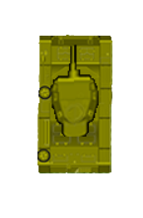
Танкокалипсис
Над проектом работали:
Паздерин Илья
Овечкин Михаил
Гришкин Илья

Slide 2
Предыстория
В недалеком будущем мир погрузился в хаос, когда тайный эксперимент по созданию нового вируса, способного исцелять умирающих, вышел из-под контроля. Вместо того чтобы лечить, он превращал людей в неуклонных зомби, жаждущих плоти. Города стали руинами, а цивилизация на грани уничтожения.
В это время вы — командир последнего оставшегося танкового экипажа, который получает приказ спасти остатки человечества. Вооружённый новейшей моделью танка, вы отправляетесь в заброшенные города, где отчаянные группы выживших надеются на помощь. Каждый уровень — это всё более опасные районы, полные зомби .
Ваша задача — пробиться через зомби, используя огневую мощь танка и стратегию. На каждом этапе вы будете встречать уникальных зомби — от медлительных до быстрых и сильных.
Ваша цель — вернуть надежду на спасение не только для себя, но и для всего человечества. Сможете ли вы остановить зомби-апокалипсис и восстановить цивилизацию, прежде чем они захватят последний уголок Земли?

Slide 3
Структура игры
Уровень 1
Уровень 2
Уровень 3
Вам противостоят медленные и глупые зомби
Больше зомби! Мозгоеды становятся быстрее и умнее
Решающая битва с зомби-боссом

Slide 4
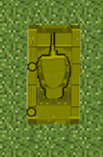
Танк
Танк – ваше средство борьбы против зомби. Наводитесь на цель и стреляйте! Не забывайте перемещаться по карте, для того чтобы усложнить задачу вашим врагам.

Slide 5
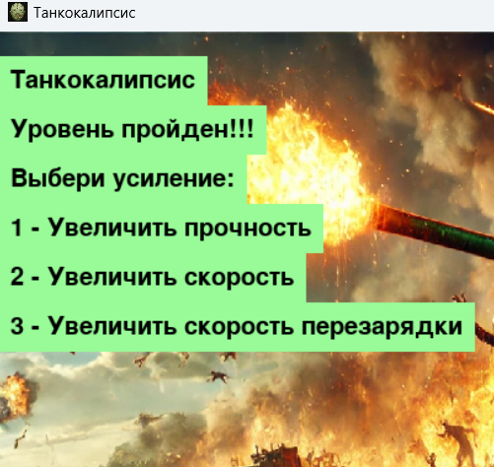
Магазин улучшений
После каждого уровня вам будет предложено:
Увеличение здоровья
Увеличение скорости
Ускорение перезарядки

Slide 6



Зомби
Уничтожаются с одного выстрела
Отнимают одну единицу здоровья

Slide 7
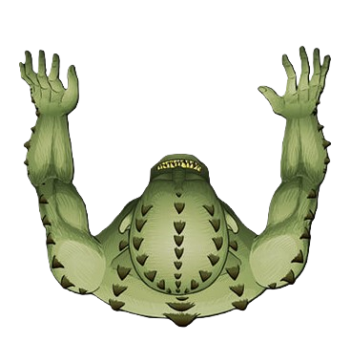
Босс
Босс – это гигантский зомби-мутант с огромным
запасом здоровья, способный моментально
уничтожить ваш танк.
Босс умеет создавать маленьких зомби,
которые усложнят борьбу с ним.

Slide 8
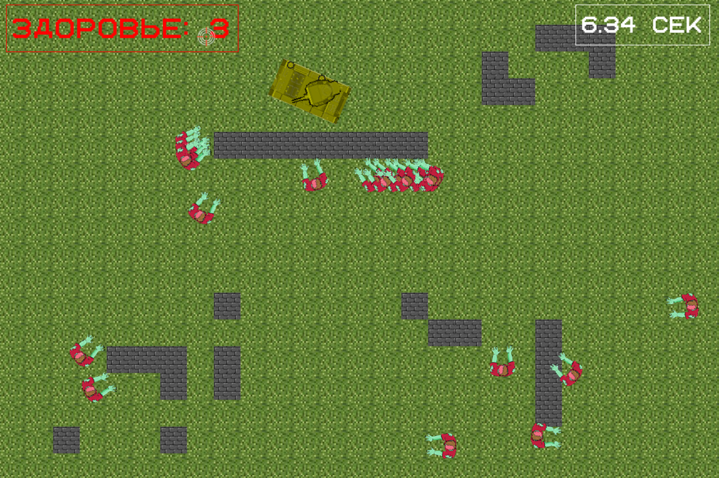

Slide 9
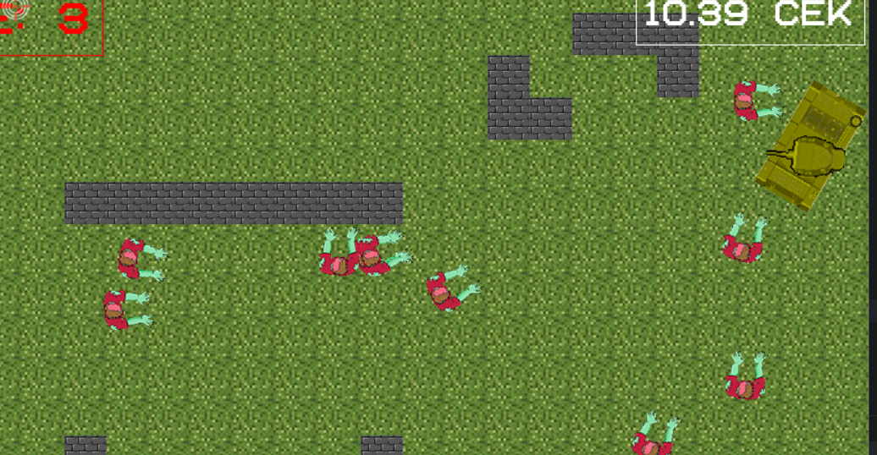

Slide 10
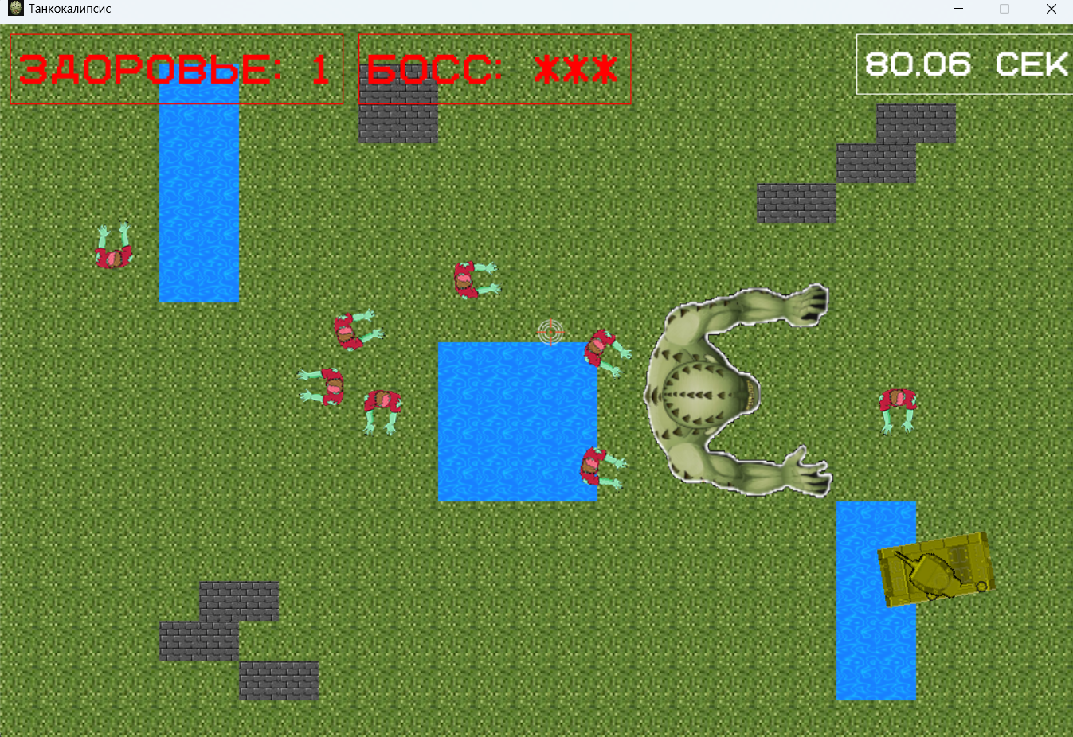

Slide 11
Спасибо за внимание!

